Slide 1
UML及形式化建模 Unified Modeling Language Lecture 高级类、高级关系 text Ch 9、10
主讲: 姜宁康 博士
日期: 2022/8/13

Slide 2


那些只有程序员才能看懂的冷笑话
程序员的内心
“想要啥？我帮你做项目、写代码的时候也很想知道你TMD到底想要啥！”
客户被绑，蒙眼，惊问：“想干什么？”
对方不语，鞭笞之，客户求饶：“别打，要钱？”
又一鞭，“十万够不？”
又一鞭，“一百万？”
又一鞭。
客户崩溃：“你们TMD到底要啥？”
Notes:
程序员：三年前，当我写下这个的时候，只有上帝和我能够看懂。 现在，只有上帝能看懂了。

Slide 3
公司的郁闷…
程序员：
三年前，当我写下这个的时候，只有上帝和我能够看懂。 现在，只有上帝能看懂了
解决途径
需求建模、设计建模、 算法建模、实现建模、 测试建模
文档！！
符合规范、语句通顺、 标点正确、含义明确、前后一致，
建模 ~== “磨刀不误砍柴工”
== 沟通交流

Slide 4
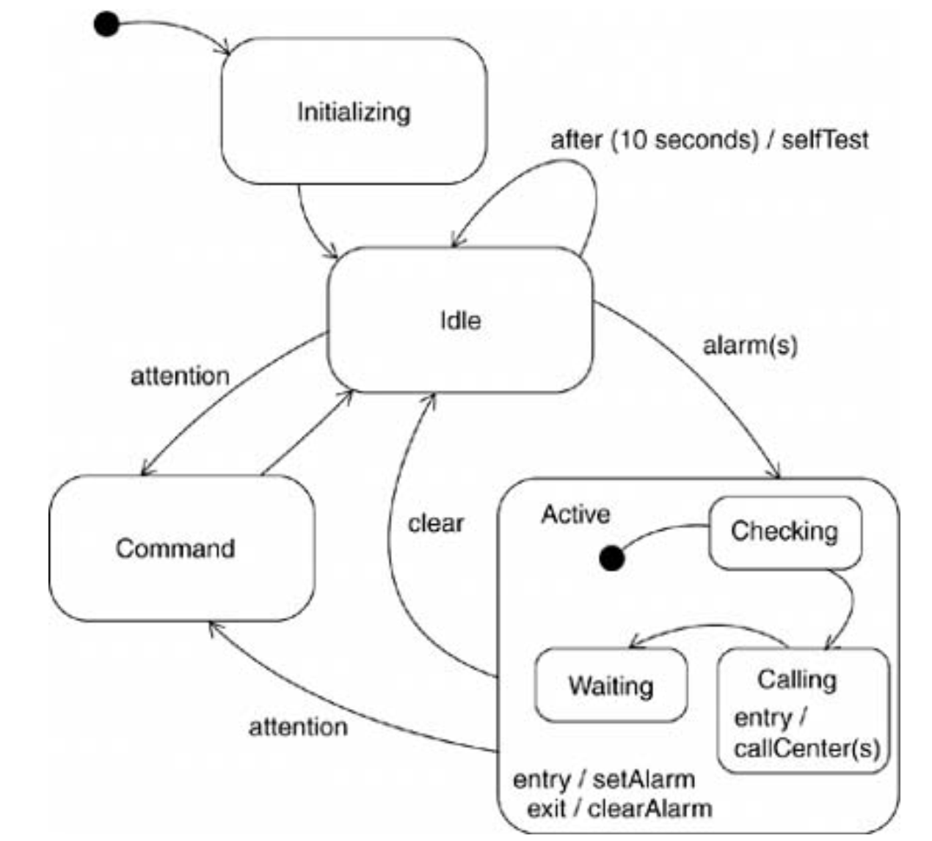

复习 状态机图
故障
这是一个错误：
没有指明迁移事件
故障
Notice that there is no final state. That, too, is common in embedded systems, which are intended to run indefinitely
这是一个错误状态？

Slide 5
复习
状态图
考察单个实体（对象）的状态及其状态转移
多个对象之间的状态
实际的软件系统，往往存在多个实体，相互之间的状态变化是 互为影响的

Slide 6




















Review： UML的概念模型
1、结构事物总称为类目(Classifier).
描述结构特征和行为特征的机制。
包括类、关联、接口、数据类型、信号、构件、用例和子系统。
类是最常见的类目。
UML
2、高级关系
事物
关系
图
结构事物
3、接口：一组操作的集合，描述了类和构件提供的服务
行为事物
分组事物
依赖
类图 Class D.
交互 Interaction
对象图 Object D.
类 Class
注释事物
关联
接口Interface
状态机 State machine
泛化
用例图 use case D.
包 Package
构件图 Component D.
协作 Collaboration
活动 Activity
实现
状态图 state D.
注释
Anotational thing
活动图activity D.
用例 Use case
构件Component
部署图 deployment D.
制品图 artifact D.
主动类 Active class
制品 Artifact
4、包的一些概念
包图package D.
交互概览图 interaction overview D.
节点 node
时序图 timing D.

Slide 7
月考2 分析
月考2
60分以下 | 3
60~69 | 4
70~79 | 25
80~89 | 27
90以上 | 10

Slide 8
提醒 一些 严重错误
1） 类图中 没有关系，类 单独存在
2）顺序图 中对象符号、
3）通信图中 对象符号、对象之间的连接（Link），然后才有 依附在Link之上的消息标签
翻译：
stand alone： 独自， Specify 详说、描述； document 文档化，a society of objects 一群对象；ongoing structured execution 持续发生的，结构化执行

Slide 9
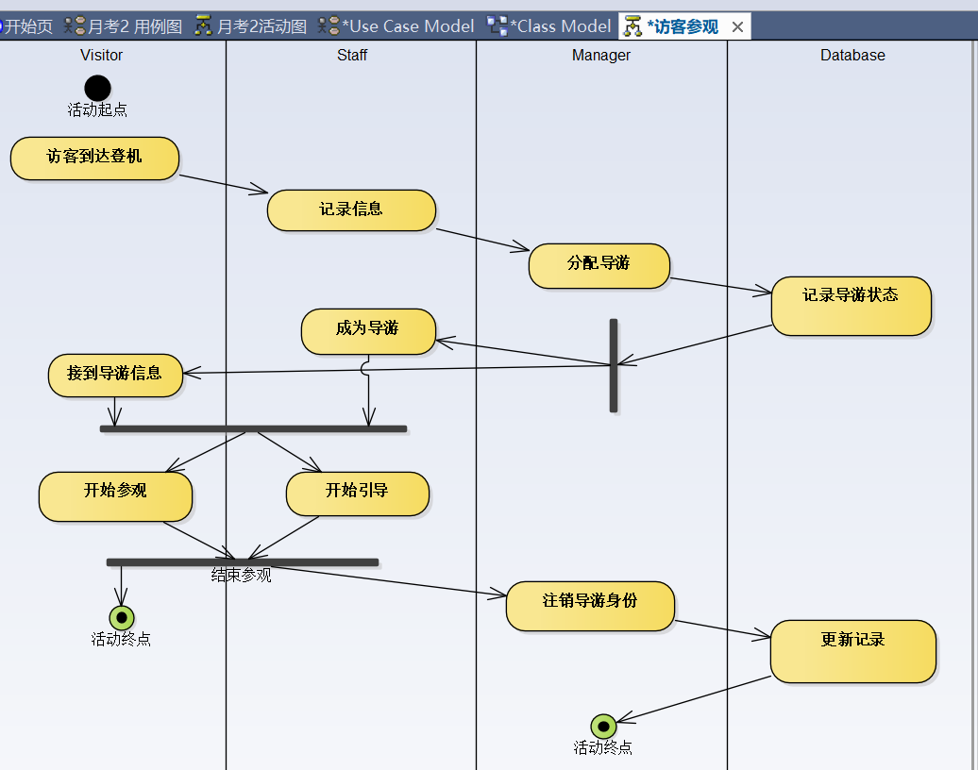

Slide 13
本讲内容
第九章 高级类
第十章 高级关系

Slide 14









9.1 类目(Classifier, 又名 类元)
类目是一种描述行为特征(以操作的形式）和结构特征（以属性的形式）的模型元素, 是UML中更一般的构造块
类（class）仅仅是类目的一种，但它是最重要的类目
类目的种类包括
类、关联、接口、数据类型、信号、构件、节点、子系统、以及用例 （参见text ch9.2）
类目（尤其是 类）的简单特征：
属性、操作
类目还有高级特征
可见性、作用域、多重性、多态性、模版类、标准类等
类的大多数特性都适用于类目，通常只是为每种类目增加了某些特殊限制条件
注意：UML中有一些事物没有实例，如包和泛化关系，就不属于类目
类目有多种类别。但最最主要的 还是 类Class！
Notes:
A classifier is a mechanism that describes structural and behavioral features. Classifiers include classes, interfaces, datatypes, signals, components, nodes, use cases, and subsystems
这些建模元素的共同特点是
一方面它们具有结构和行为两方面的特性，
另一方面它们代表了软件系统内部的一类坚实存在的对象。
分类符的定义
在UML, 把具有结构和行为，且具有抽象/实例两分机制的建模元素称为分类符（classfier）。
或者说，分类符是UML里描述结构和特性的建模机制。

Slide 15
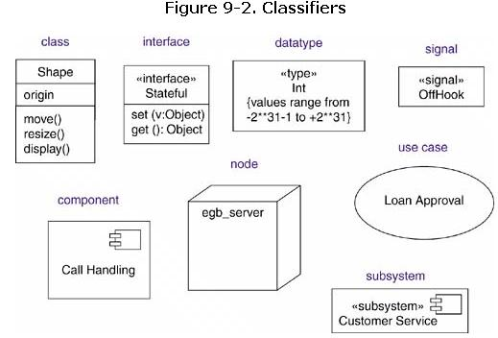
9.1 类目的图形表示
UML对这些不同的类目在图形上作了区别
有各自专门的图形、特殊关键字的构造型
也可以在package图形加上<<sub>>表示子系统

Slide 16


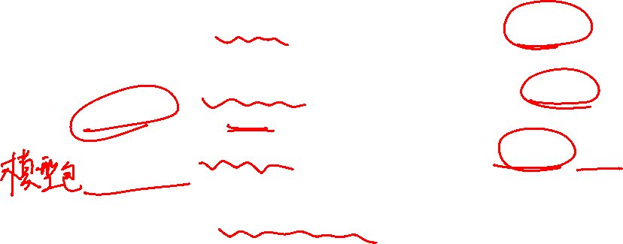


9.2 可见性
可见性
描述了类目的构成（如属性和操作）：能否为其他的类目所使用
可分为四类
公用可见性（public），类目的构成可以被任何别的类目访问‘+’
保护可见性(protected)，类目的构成可以被此类目的导出类目访问‘#’
私有可见性(private)，类目的构成只能被此类目本身的操作访问‘-’
模型包可见性(package ~) ：仅可以被定义在同一模型包内的类目访问
Notes:
类的存在价值在于它的对象要参与软件系统的交互，
孤立存在的类是没有存在价值的。
类的基本构成包括属性和操作。
当类的对象参与交互时
类的属性 ：定义了类的结构及其对象在交互时所处的状态
类的操作 ：定义了类的对象在交互中为其它对象提供的服务

Slide 17
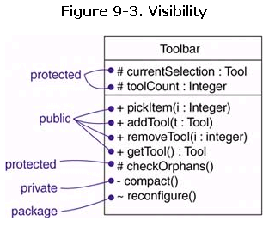
9.2 可见性
注意：可见性的图符，不同的UML工具有一定的变化

Slide 18
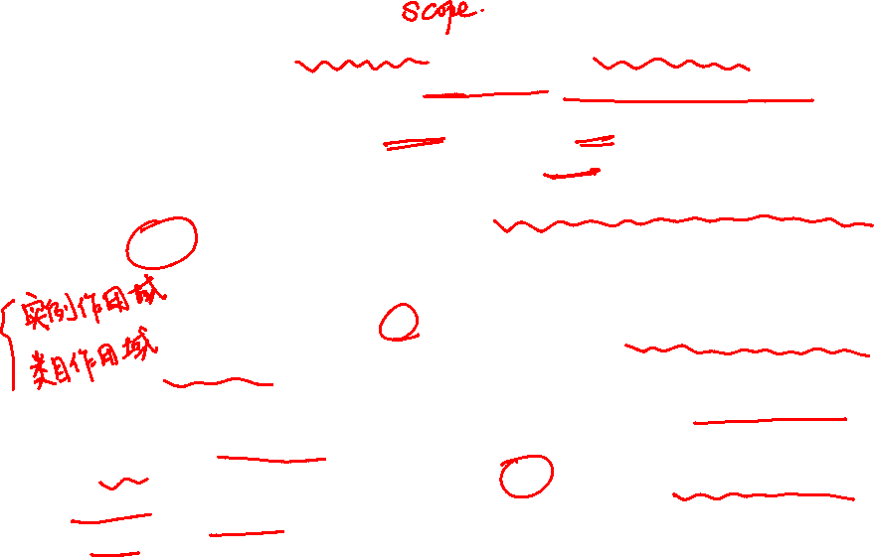
9.3 作用域
UML的作用域 (scope)
定义了类目的每一个实例是否都有自己独特的特征值（等价于构成的取值），还是类目的所有实例都共同拥有一个特征值
作用域共有两种，即实例作用域和类作用域
实例作用域(instance)（有时称为 对象作用域）
对于一个特征（feature），类目的每个实例均有它自己的值
类目作用域(static)
对于类目的所有实例，特征的取值是唯一的
如果一个操作具有类作用域，则意味着此操作的结果对整个类有效
对C++而言，具有类作用域的类的构成，相当于是静态(static)变量和静态函数
（在C++里，如果一个函数是静态的，就意味着此函数只能访问静态变量）。
提醒：
类 → 对象
类目 → 实例
关联 →连接Link
用例→ 场景

Slide 19
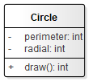
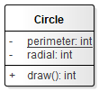
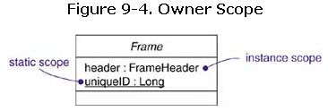
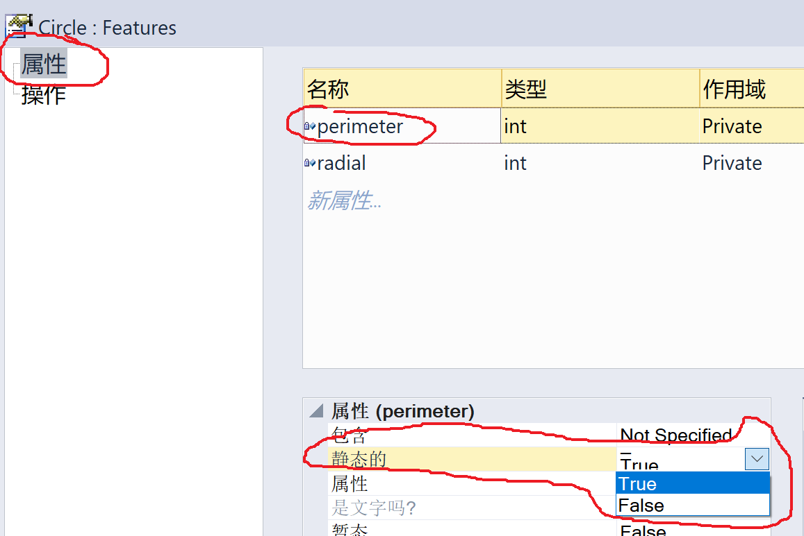
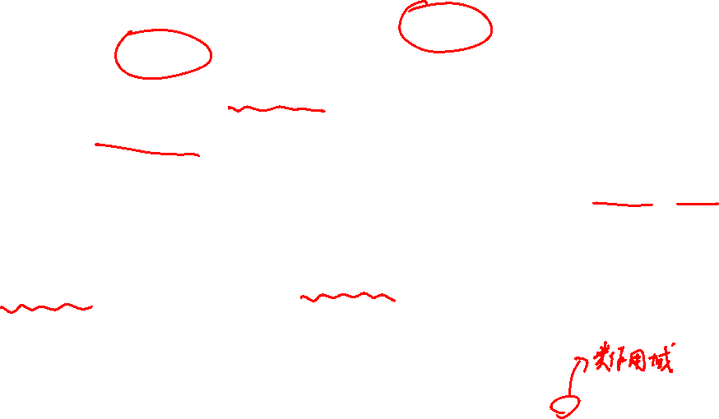
9.3 作用域
作用域的图形表示（对类class举例）
如果类构成的名字下面加了下划线，就表示此构成具有类作用域，
否则就具有实例（对象）
作用域。
正常
类作用域、静态的
EA 操作提示

Slide 20
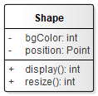
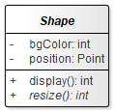

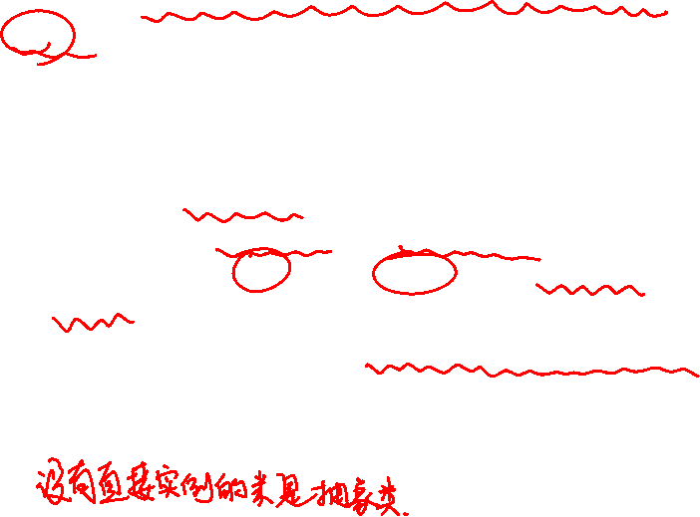


9.4 抽象类和多态性
抽象类：没有直接实例的类，是抽象类（一般是基类）
在图形表示上，把抽象类的名字用斜体字拼写
利用泛化关系,可以指定一系列具有共享的结构和行为的子类
这些类具有共有的结构，
在交互中通过相同的接口提供不同的服务。
在这种情形下，基类只为其导出类定义了公共的结构和操作接口，它本身不会被实例化为对象。
具体类(concrete class) ：可以被直接实例化的类
建模时遇到的大多数的类都是具体类，UML不对具体类做特殊的图形标注

Slide 21
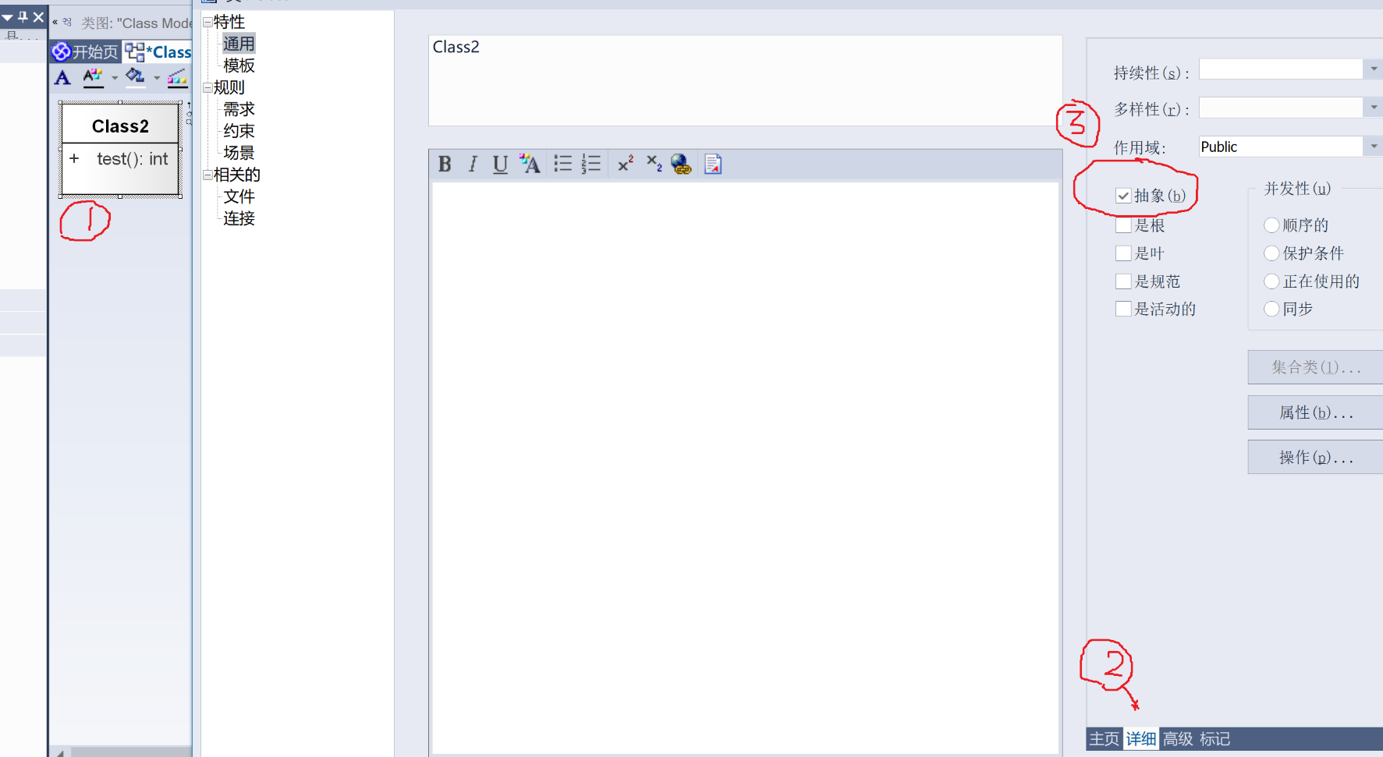
EA 操作提示：
选中某类，右键、“特性”、右下方“详细”标签、选中“抽象”框，确定

Slide 22
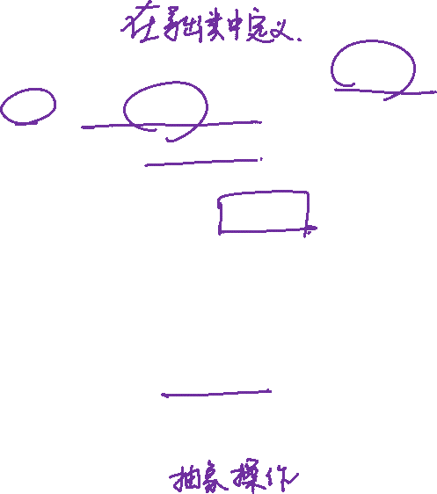

9.4 抽象类和多态性
抽象操作
抽象类里的方法（method）可以是未定义的，
它们的实现将在各导出类里定义
这样的操作被称为是抽象操作（abstract operation）
如果把抽象操作映射到C++,
则抽象操作等同于C++里的纯虚函数
抽象操作的图形表示
在类图上，如果一个操作的名字是用斜体字拼写的，那么，这个操作就是抽象操作
EA 操作：选中某类，右键、“功能与操作”、“操作”、选择具体的操作名，下方表格中“抽象的”标签值，下拉框选“TRUE”，即可

Slide 23
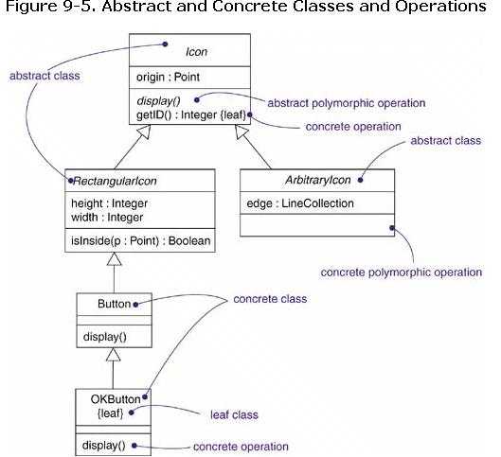
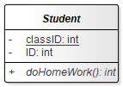

9.4 抽象类和多态性
练习：画出抽象类和抽象操作

Slide 24
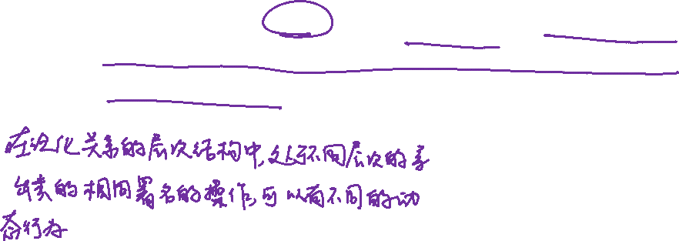
9.4 抽象类和多态性
多态性
多态性指的是在泛化关系的层次结构中，处于不同层次的导出类的相同署名(signature) 的操作，可以有不同的动态行为
如果对应到C++,
则是C++的多态性

Slide 25
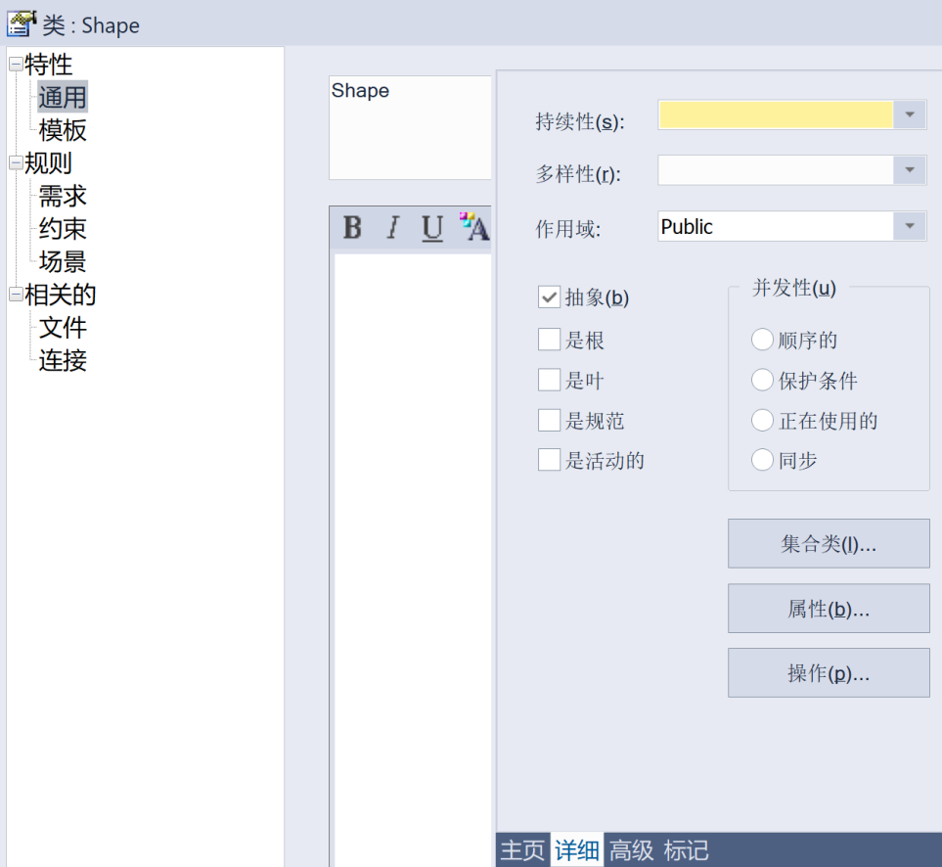
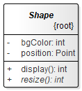
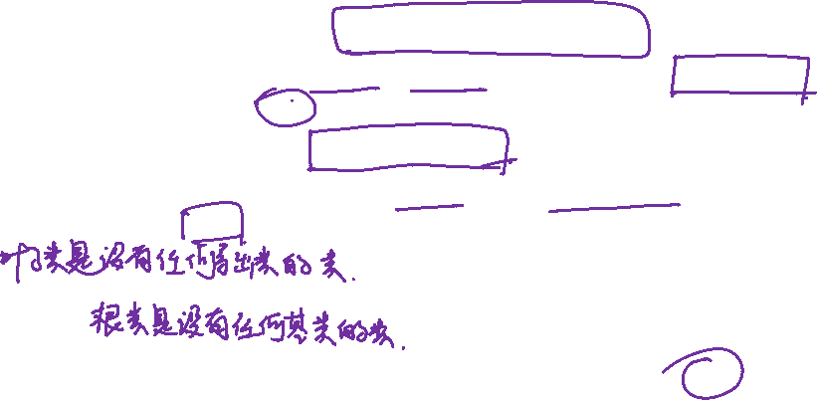
9.4 叶子类(leaf class)、根类(root)
叶子类(leaf class)是没有任何导出类的类
图形表示：把{leaf}用花括弧扩起来，放置在类名的下方，表示对类的约束
根类(root)是没有任何基类的类
图形表示： 把关键字{root}, 放置在类名的下方，表示对类的约束

Slide 26
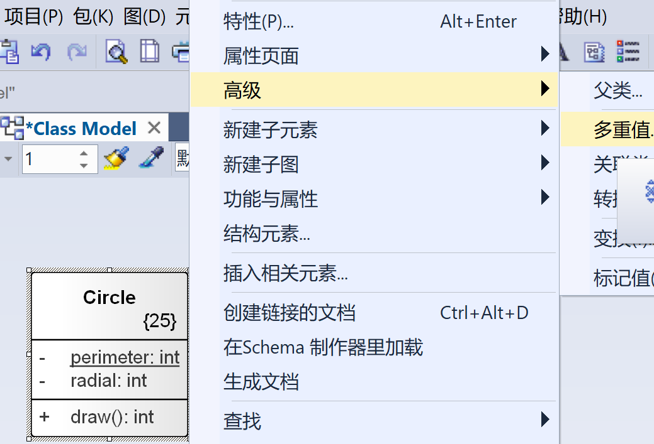

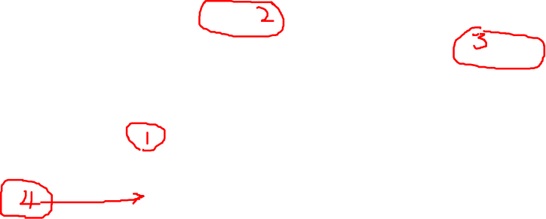
9.5 类的多重性
类多重性（multiplicity）
对类的可同时存在的对象的数目加以限制，称为类的多重性。多重性描述的是一个数目范围，数目范围用一个表达式描述。
比较：关联关系的多重性
声明了关联关系本端的多重性，这就说明：对于关联另一端的类的每个对象，本端的类可能有多少个对象出现
EA操作提示：

Slide 27
9.5 类的多重性
下表就是此表达式可以采取的形式的几个例子
形式 | 含义
N | 对可以同时存在的对象数目没有限制
1 | 有且只能有一个对象
1..n | 必须有至少一个对象存在
0..n | 可以有零个或任意多个对象存在
0..1 | 可以有零个或一个对象存在
<大于等于1的整数> | 必须有指定数量的对象存在
2..10 | 必须至少有2个对象存在，但不能有超过10个对象同时存在

Slide 28
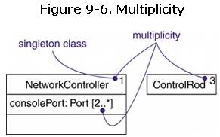
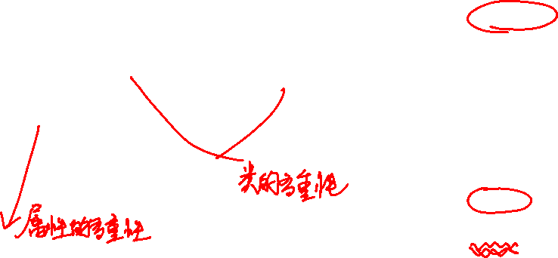
9.5 类的多重性

Slide 29
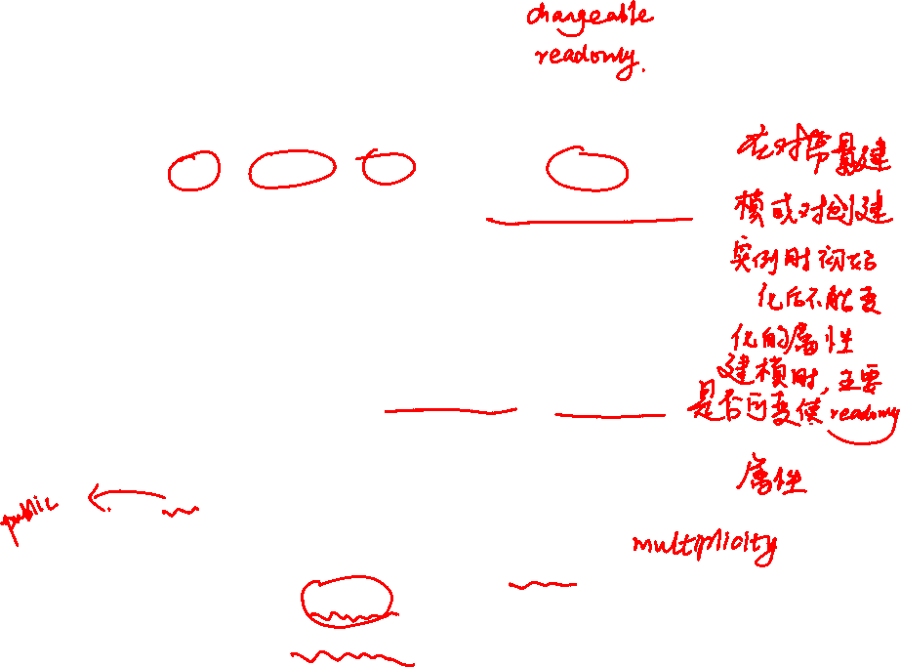

9.6 属性/操作的完整语法
类的属性的构成包括:
属性名字、可见性、类型以及属性的多重性。
属性的初始值、作用域和属性的可变性changeability
属性的完整的语法可以表述如下：
[可见性]名字[多重性]［:类型][=初始值]［{特性串}］
[可见性]名字[类型][多重性][=初始值]［{特性串}］
在上面的式子中，用方括号括起来的构成是可省略的。
{特性串}: 一般可以是 {changeable}或{readonly}
For example, the following are all legal attribute declarations:
origin Name only
+ origin Visibility and name
origin : Point Name and type
name : String[0..1] Name, type, and multiplicity
origin : Point = (0,0) Name, type, and initial value
id: Integer {readonly} Name and property, 对应C++中的常量

Slide 30






9.6 属性/操作的完整语法
操作的语法具有下面的形式：
[可见性]名字([参数表])［:返回类型］[{特性串}]
其中，名字、参数表、返回类型合在一起，又称为操作署名(signature)。
操作署名可以含有0个或多个参数：格式为
[传递方向]名字:type[=缺省值]
其中，传递方向可以取三个关键值，它们是：
<1>、in：它标识本参数是输入的输入值，操作完成后本参数的取值将不被改动。
<2>、out：表明本参数是操作的输出参数，操作完成后本参数的取值将被修改。
<3>、inout：表明本参数是一个输入参数，但在操作完成后，参数的取值可被修改

Slide 31
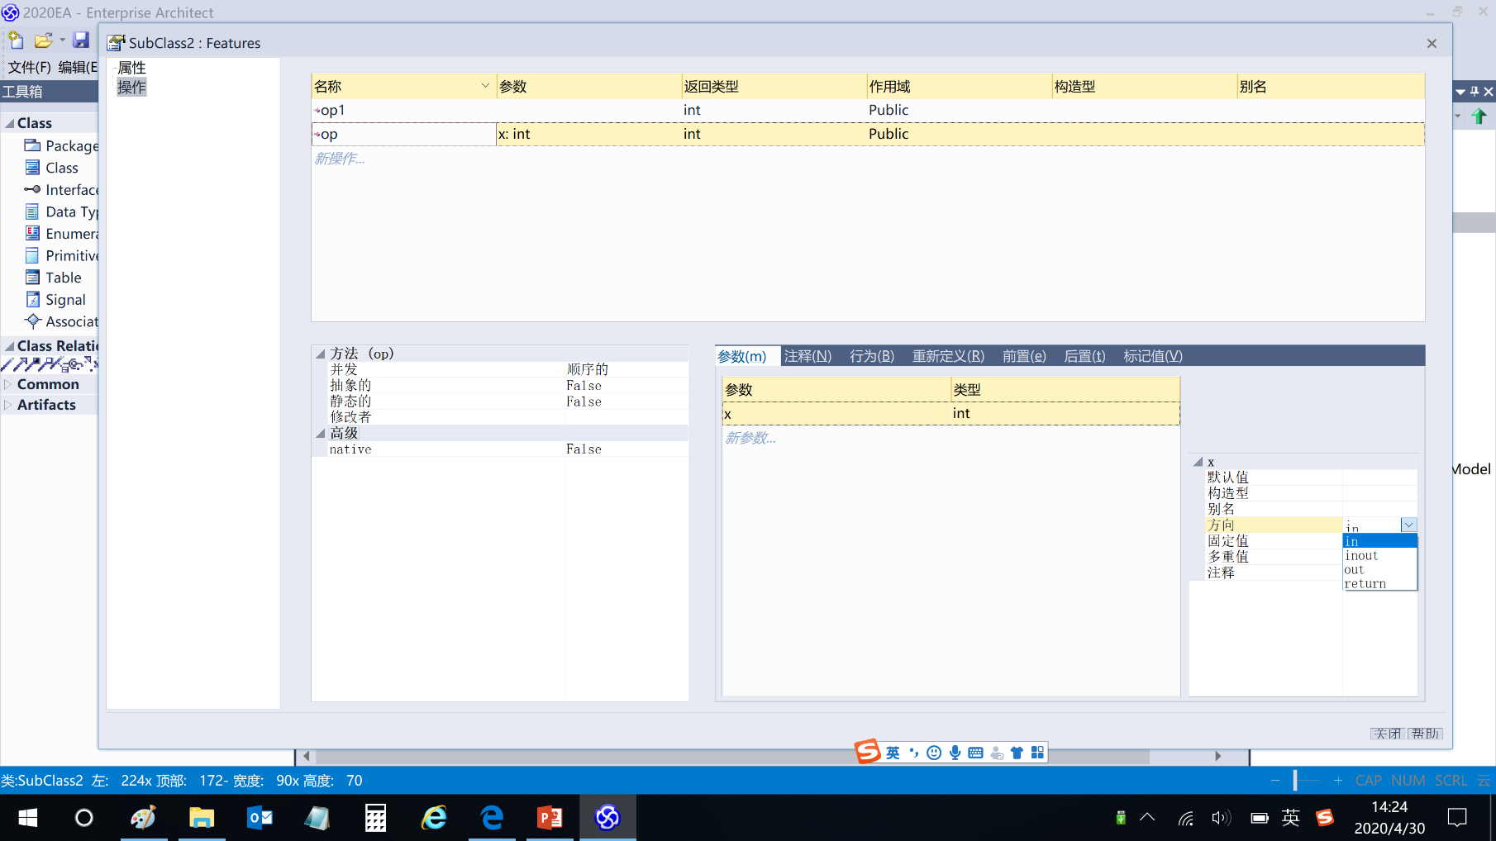
EA 操作提示

Slide 32
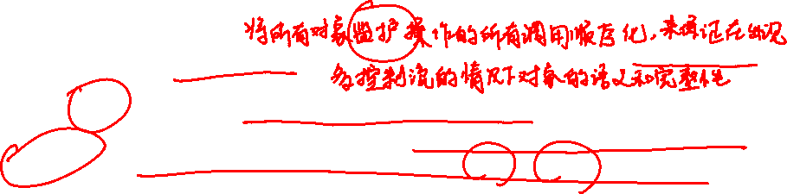

9.6 属性/操作的完整语法
操作说明的最后一部分是特性串
特性串是一个UML约束，它对操作的语义进行附加的修饰
除了前面提到的叶子操作{leaf}，{abstract}外，还可以使用下面的特性约束：
isQuery（query）：它表明被修饰的操作是一个用于查询的操作，此操作执行结束之后不会改变类的状态
Sequential:
表明被修饰的操作在其对象内不能同时有两个以上的控制流。而这一点必须由操作的调用者来保证，对象本身不存在禁止两个控制流被同时启动的机制。 如果此操作的两个或两各以上的控制流在对象的交互中被启动，则此操作的语义和完整性将不被保证
guarded:
调用者可以同时启动此操作的多个控制流，但这些控制流被对象自身转换为顺序执行的控制流。
这意味着当多个控制流被同时启动时，此操作的控制流或者正常执行，或者被自我阻塞，直至没有其它控制流在正常执行为止
concurrent（并行的）：操作可以有多个控制流被同时启动，且正常的控制流可以同时运行，但操作的语义和完整性仍可保证

Slide 33
9.6 属性/操作的完整语法
For example, legal operation declarations
display //Name only
+ display //Visibility and name
set(n : Name, s : String) //Name and parameters
getID() : Integer //Name and return type
restart() {guarded} //Name and property

Slide 34
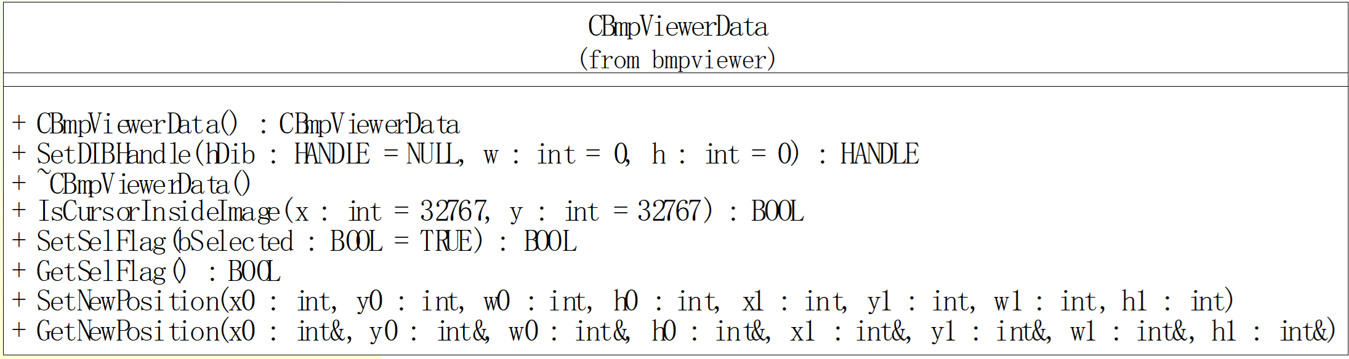
9.6 属性/操作的完整语法

Slide 35


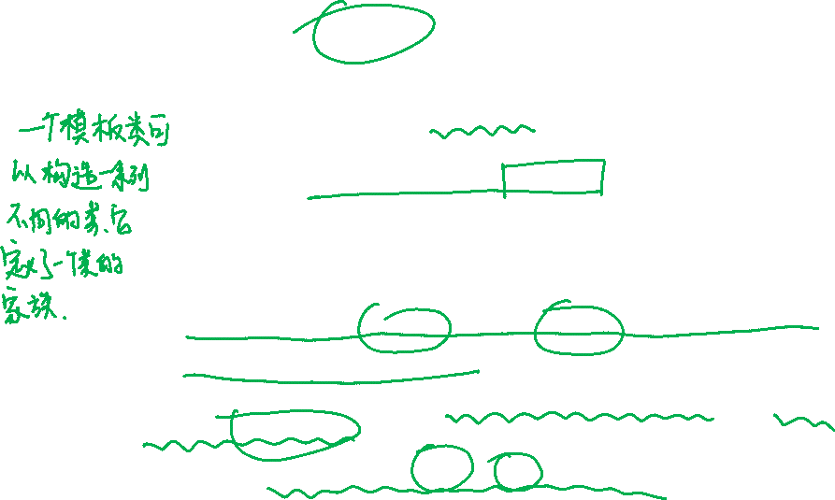

9.7 模版类(template class)
工厂模式：生产对象
模版类 是一个参数化的类
模版类和实际类（actual class）的区别在于
模版类定义了一系列的形式参数
形式参数代表特定的类、对象和值，它们可以在模版类中被引用，而且其作用域只局限在模版类中
在模版类的操作中,通过引用此形式参数的符号来定义对形式参数的处理
模版类本身不能被直接使用，
只有在为其中的形式参数指定了实际参数以后，才构成了一个能在软件系统中使用的类
因此，一个模版类可以构造一系列不同的类，它定义了一个类的家族
这只需为模版类指定不同的参数就可实现

Slide 36
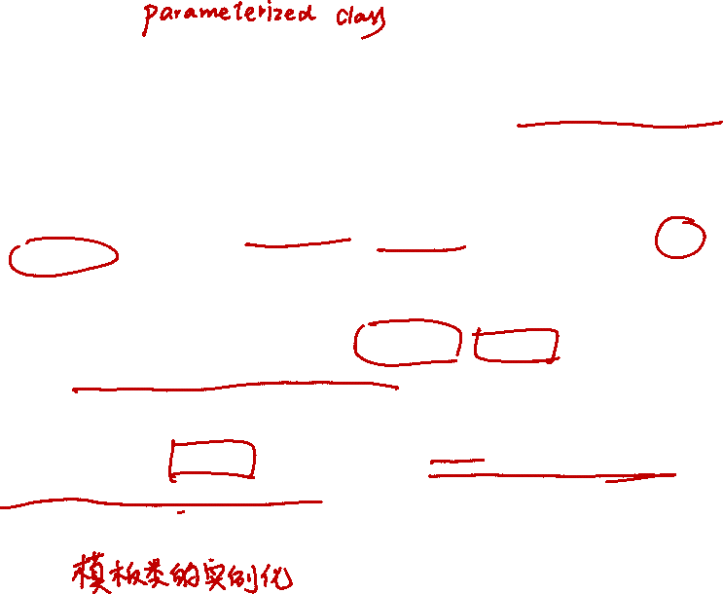
9.7 模版类
在有些建模工具中，模版类又被称为参数化的类（parameterized class）
绑定（bind）
在UML中，模版类的形式参数和实际参数的的结合，称为绑定（bind）
实例化
通过绑定，用模版类定义具有明确语义的实际类的过程，则称为模版类的实例化（instantiate）
实例化的类
由模版类通过实例化产生的类，称为实例化的类（bound class, 或instantiated class）

Slide 37
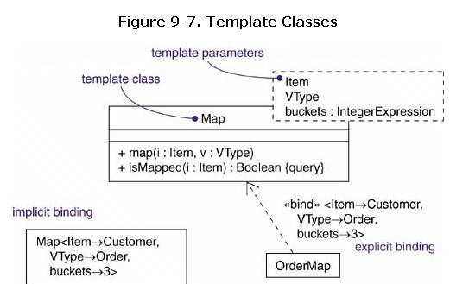

9.7 模版类
可以用绑定关系来把模版类和实例化的类联系起来
绑定关系是依赖关系的一个变体，它用<<bind>>修饰，其后面是用括号括起来的绑定的实际参数列表
绑定关系的箭头指向的类是模版类
箭头起始端是实例化的类

Slide 38
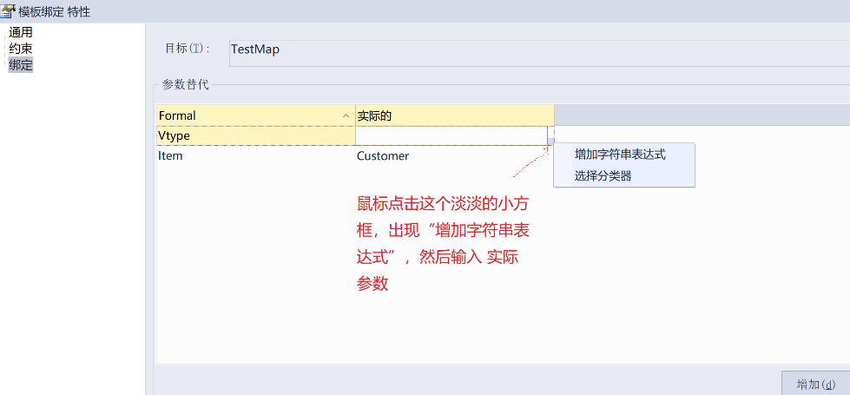
请同学们一定要自己练习！
EA操作提示：
定义需要用到数据类型
创建一个类TestMap;
在类的 特性 选择 模板，定义模板参数
定义类OrderMap，
在工具栏的关系中选择 Template Binding
选择 bind 关系，特性，绑定,增加：
为形参指定实参
注意：
EA绑定符号用的 “实现”的构造；
如果用依赖关系的构造，同教材，
则无法完成绑定的过程！
此不是UML的标准！是EA的处理方法

Slide 39

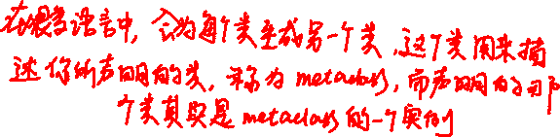
9.8 标准元素
UML扩充机制
让使用者定义新的模型元素
它本身也利用此扩充机制对其标准的建模元素进行了一些扩充
这些扩充是UML里通过约束、变体和标记值等扩充机制预定义的一些关键字，它们被称为标准扩充（standard elements）
在UML里，对类定义了四种标准扩充，它们是：
1、元类metaclass ：说明一个类目，其对象全是类
元类通常用来定义元模型（metamodel）
元类是定义类的类。
在模型图上，如果在类的名字的上方标以关键字<<metaclass>>，就代表此类是元类

Slide 40
9.8 标准元素
2、幂类型powertype: 说明一个类目。其对象是给定父类的子类
3、构造型 stereotype:说明一个类目是可用于其它元素的构造型
4、实用程序utility：说明一个类，它的属性和操作都是类作用域

Slide 41


9.9、建模指南
在为类建模时，
类的语义
描述类将提供的服务，
它是类的外部特性
操作的语义
尤其是其实现方法,描述的是
类将如何完成它应提供的服务，
它是类的内部特性
在表达类的模型时，
应根据表达的侧重点，有选择地表达相应的内容
例如：
当使用类的模型图与开发队伍外部的人员交流时，
可以不在类图上表达操作的方法。
而在和开发队伍内部的人员交流时，
就有必要在类图上同时标出操作的语义和方法。

Slide 42


10. 高级关系
关系（relationship) 是事物之间的联系
（复习）UML有4种关系
依赖
关联
泛化
实现
它们长得什么样子？

Slide 43

10.1 依赖关系 Dependency
A dependency is a relationship where a change to the supplier affects or supplies information to the client
A dependency is drawn as a dotted arrow ( ----->) from client（源） to supplier（目标）
Dependencies don’t just occur between classes
They can commonly occur between:
Packages and Packages
Objects and classes（略）
类型与角色
Notes:
Four types of dependency:
Usage dependency
Abstraction dependency
Permission dependency
Binding dependency

Slide 44
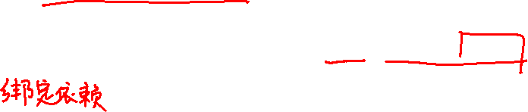
10.2 依赖关系的构造型
1. 类或对象之间的关系
1.1 绑定依赖 《bind》
是依赖关系的一个变体，它的箭头指向一个模版类，箭头的起始端的类是一个实例化的类，标明源类是目标类的实例化

Slide 45
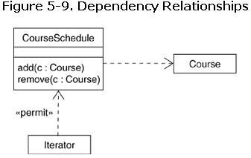

10.2 依赖关系的构造型
1.2 导出依赖 : 《derive》导出依赖是依赖关系的变体
在许多情形下，经常有一个类的两个属性是互不独立的
例如：有一个类Person,它代表一个人的相关信息，其中有一个属性是生日BirthDate, 另一个属性是年龄Age，
显然,Age是可以从BirthDate计算出的
为了表明一个类或对象可以从另一个 计算得出，可以用导出依赖（derive）表示
如果两个类或对象之间存在着导出依赖，则表明此依赖关系中的源可以从目标中通过计算得出
1.3 允许《permit》：表示源从目标获得特定的可见性
Notes:
Iterator使用CourseSchedule, 但是 CourseSchedule不知道有关Ierator的任何信息。

Slide 46
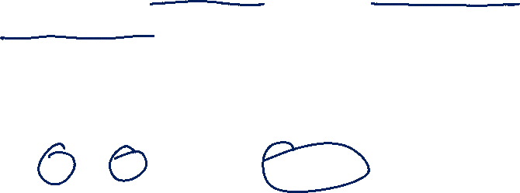
关于《permit》，ch10.2.1
教材 翻译
原版:
Specifies that the source is given special visibility into the target
中文教材
表示源对目标给与特定的可见性
更正
表示源从目标获得特定的可见性

Slide 47
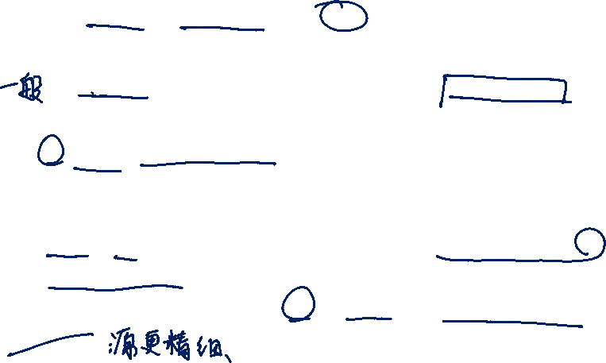
10.2 依赖关系的构造型
1.4《instanceOf 》
说明源对象 是目标类目的一个实例
文本格式： source : Target
Specifies that the source object is an instance of the target classifier. Ordinarily shown using text notation in the form source : Target
1.5《instantiate 》
源创建了目标类目的实例
Specifies that the source creates instances of the target
1.6 幂类型《powertype 》
目标是源的幂类型。幂类型是一个类目，其对象都是一个给定父类的子类
1.7 精化（refine）: 表示源比目标处于更精细的抽象程度上

Slide 48



10.2 依赖关系的构造型
1.8 使用（use）: 表明源元素的语义依赖于目标元素的公共部分的语义
Most common dependency between classes
The client uses the supplier as a parameter, return value or within its implementation.
client
supplier
A
foo( b: B) bar(): B doSomething()
<<use>>
B
-----------------------------------→
Possible cases for dependency <<use>>:
An operation of client class A needs a parameter of supplier class B
An operation of client class A returns a value of supplier class B
An operation of client class A uses an object of supplier class B somewhere in its implementation, but not as an attribute

Slide 49
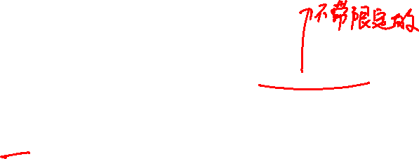
10.2 依赖关系的构造型
2. 包之间的依赖关系
2.1引入 《import》
public contents of the target package enter the public namespace of the source, as if they had been declared in the source
2.2访问《access》
public contents of the target package enter the private namespace of the source. The unqualified names may be used within the source, but they may not be re-exported.
1）Access: 源包的代码直接使用了目标包中的类；但不可以再输出它们
2）Import: 将目标包中公开的类、接口，直接暴露在源的代码中，在源包的代码，使用目标包的中的类、接口时，直接写类名或接口名；
如果源包不Import目标包，在其代码中，要使用目标包的类或接口，就必须书写“全限定名"

Slide 50
3. 用例之间的依赖关系
3.1《include》
3.2《extend》

Slide 51

10.2 依赖关系的构造型
4. 对象之间的交互
发送《send》:源类发送目标事件
跟踪《trace》:表明目标是源的早期开发阶段的祖先

Slide 52
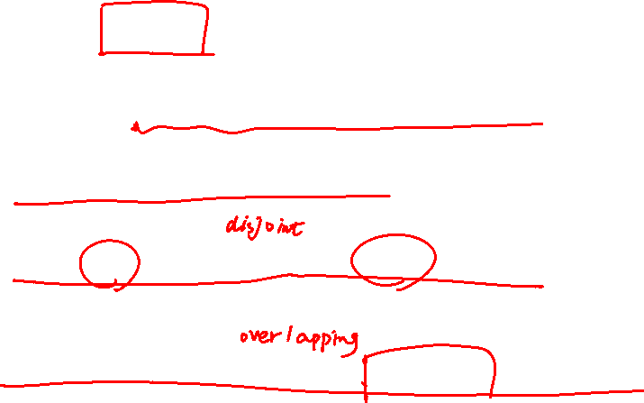
10.3 泛化关系上的约束
大部分情况下，单继承就满足需要了
有些复杂的多继承情况下，需要详述深层的含义
1. complete 完全
泛化模型中子类已经完全列出，不可以再增加子类
2. incomplete 不完全
子类没有完全列出，可以增加子类
3. disjoint 互斥
父类的对象最多以给定子类中的一个子类作为类型。
例如，类Person 可以特化为互斥的类man woman
4. overlapping 重叠
父类的对象可能以给定的子类中的一个以上子类作为类型
例如：类Vehicle 可以特化为重叠的子类 LandVehicle和 WaterVehicle

Slide 53
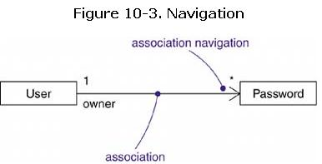
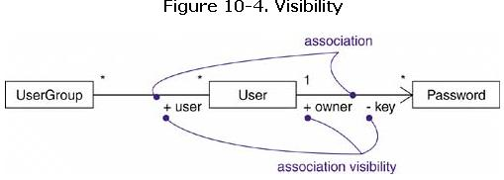

10.4 关联关系的构造型
关联名、关联端角色、多重性、聚合
1. 导航
两个类之间的一个简单的、未加修饰的关联
一般导航是双向的
但有些情况要限制导航是单向的
2. 可见性
通过对角色添加可见性符号

Slide 54
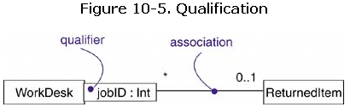
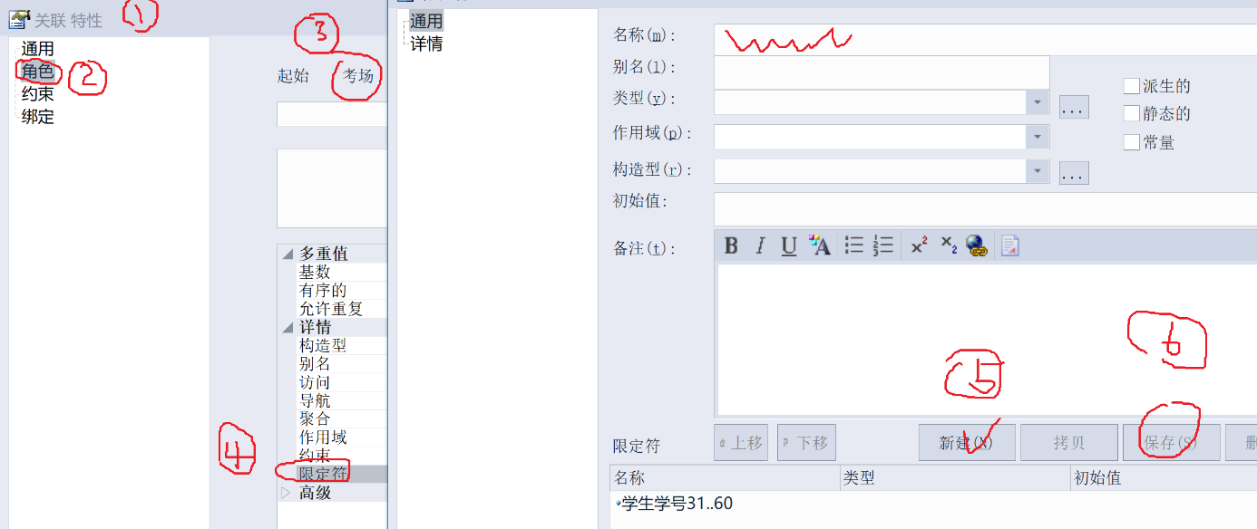

10.4 关联关系的构造型
3. 限定
是关联的一个属性，它的值通过关联限定了与一类对象相关的对象子集。
如考生和考试教室之间的关联关系，要指明每个考生在某个教室
EA绘图提示
1、选定关系—特性
2、选择 角色
3、选择起始或者目标类
4、限定符
5、新增，然后编辑、
6、保存，确定

Slide 55
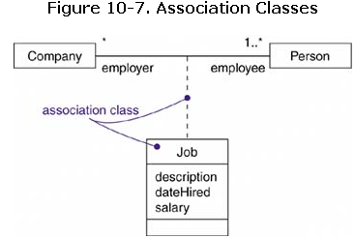
10.4 关联关系的构造型
4. 关联类
5. 聚合/组合

Slide 56
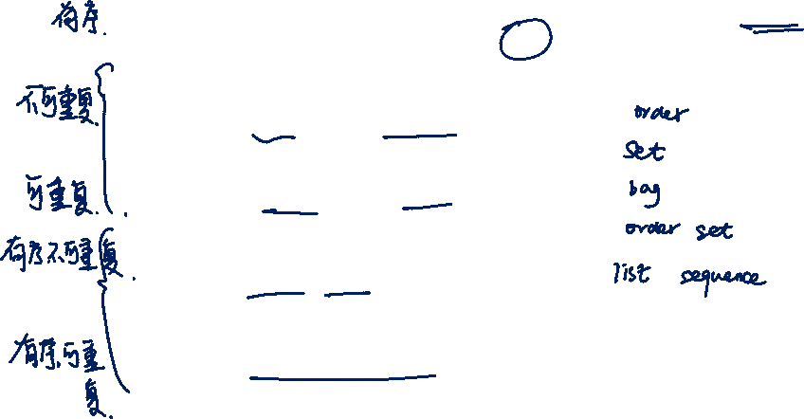
10.4 关联关系的构造型
6. 约束
有序{order}
表示关联一端的对象是显示有序的
集合{set}
对象唯一，不可以重复
袋{bag}
对象不唯一，可以重复
有序集合{order set}
对象唯一且有序
表{list} 或序列 {sequence}
对象有序但可以重复

Slide 57
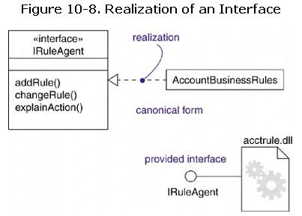
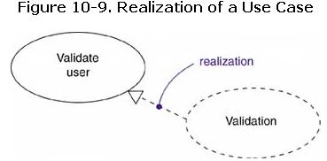

10.5实现关系
实现是类目之间的语义关系
大多数情况下，实现用来描述
类与构件、接口或子系统之间的关系
用例和实现该用例的协作之间的关系
协作（Usecase Realization == 顺序图）
把实现关系画成
一条带有空心三角箭头的虚线，并指向描述合约的那个类目（接口）

Slide 58
作业
一定要自己 在UML工具中把PPT/教材上的案例，画一画！
仔细复习 课本 Ch9 ~ ch10
仔细预习 课本 Ch11 ~ ch12
End

